Slide 1
Juriconnexion Gestion documentaire de la réforme du droit des contrats
Editions Dalloz

Slide 2
1/ 2015 : plus d’une année avant la réforme ! Comment l’anticiper ?
2/ 10 février 2016 : l’ordonnance est publiée, comment la traiter?
3/ 1er octobre 2016 : entrée en vigueur de la réforme, comment l’intégrer ?
4/ Octobre 2017 : un an après la réforme, que reste-t-il à faire ?

Slide 3
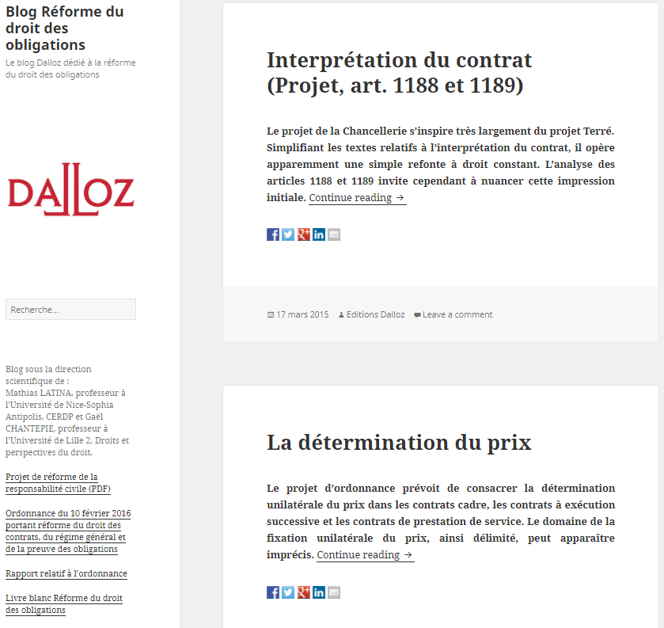
1/ 2015 : la préparation
Un travail éditorial qui vaut quel que soit le support… et des spécificités numériques
Travail éditorial : codes, encyclopédies, revues
Travail de commande d’article pour les revues
Supplément au code civil 2016 : commentaire du projet de réforme
Refonte anticipée des rubriques de Répertoires, plus d’un an avant l’entrée en vigueur de la réforme
Lancement de la refonte totale du Dalloz Action
Droit de la responsabilité et des contrats
Sous l’œil vigilant d’un groupe de travail ad hoc !
Anticiper la réforme, promouvoir le débat
Mise en service d’un blog :
http://reforme-obligations.dalloz.fr/

Slide 4
2/ 10 février 2016 : comment faire connaître la réforme ?
- Code civil en ligne : Intégration des « Nouveaux articles »
- Livre blanc (textes et rapport) : plus de 15 000 téléchargements
- Sur le blog : continue à faire le point

Slide 5
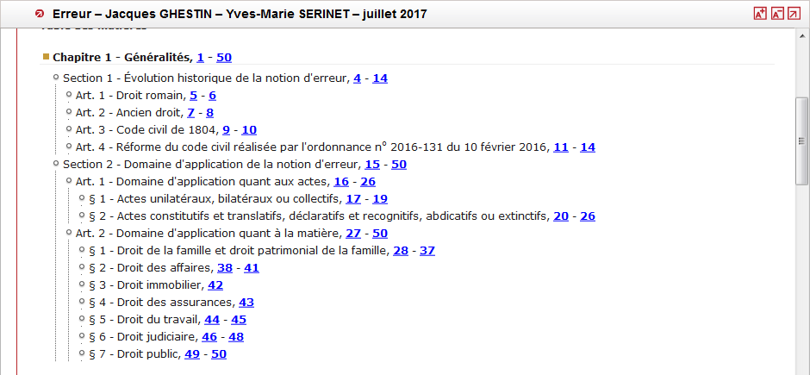
Répertoires : dans tous les répertoires Dalloz, Civil en particulier, deux axes :
Refontes de rubriques intégrant le droit antérieur, et présentant la réforme et le droit positif
En attente des refontes, mises à jour importantes signalant les conséquences de l’ordonnance
Création de nouvelles rubriques. Exemples : Exécution forcée en nature, Pacte de préférence, Représentation
1er septembre 2016 : le compte à rebours
Les 30 jours de la RDO !
Chaque jour un billet sur le blog
Un livre blanc

Slide 6
3/ 1er octobre 2016 : comment intégrer la réforme ?
Réflexions spécifiques au code civil
Entrée en vigueur
Maintien des titres anciens ?
Renvois entre anciens et nouveaux articles ?
Comment traiter la jurisprudence?
Tables
Xavier Henry, professeur à la Faculté de droit de Nancy, dans une interview au Recueil, s’exprimant à propos de la réforme“
“
“
“

Slide 7
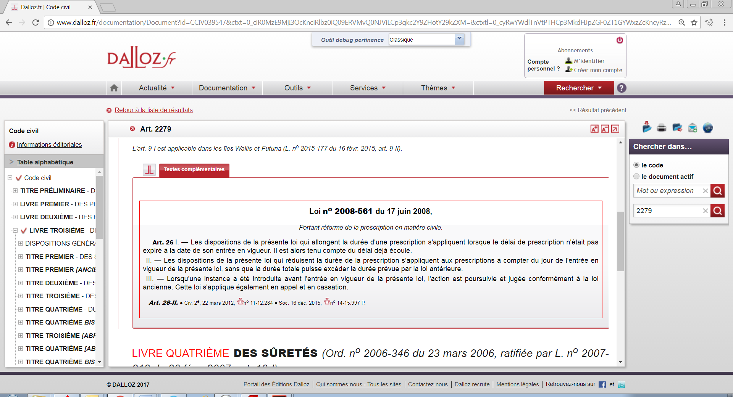
Les entrées en vigueur de textes, le principe : l’utilité client
Indication de la modification « sourcée » avec l’ancienne rédaction soit :
Dans l’article
Avec le maintien de l’ancien article à la suite du nouveau
Avec le maintien de la partie de plan correspondante
Dans le temps
Court terme : simple information
Moyen/long terme : maintien pour les situations antérieures encore concernées d’un article ou d’une partie de plan
Exemple : loi n° 2008-561 du 17 juin 2008 portant réforme de la prescription en matière civile

Slide 8
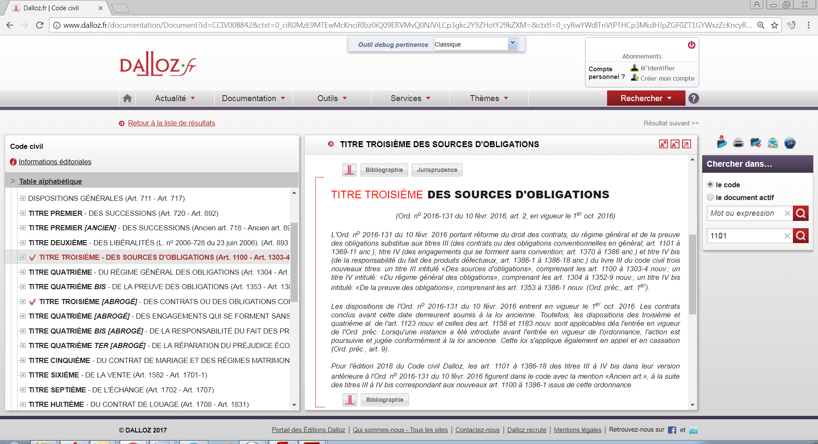
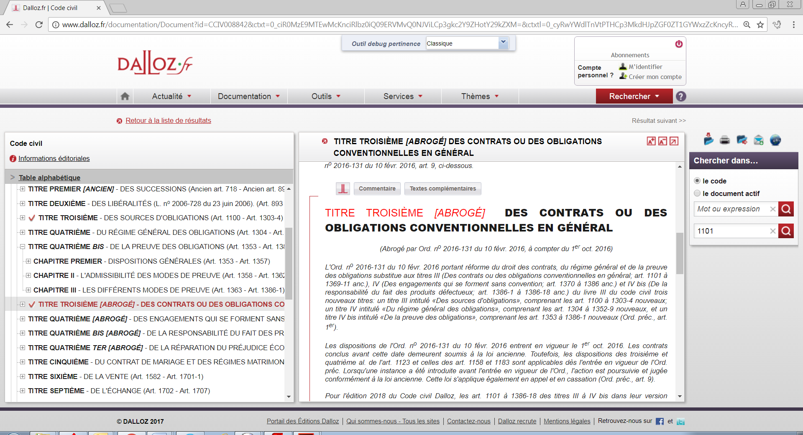
RDO : Maintien des titres anciens avec de longs commentaires de présentation

Slide 9
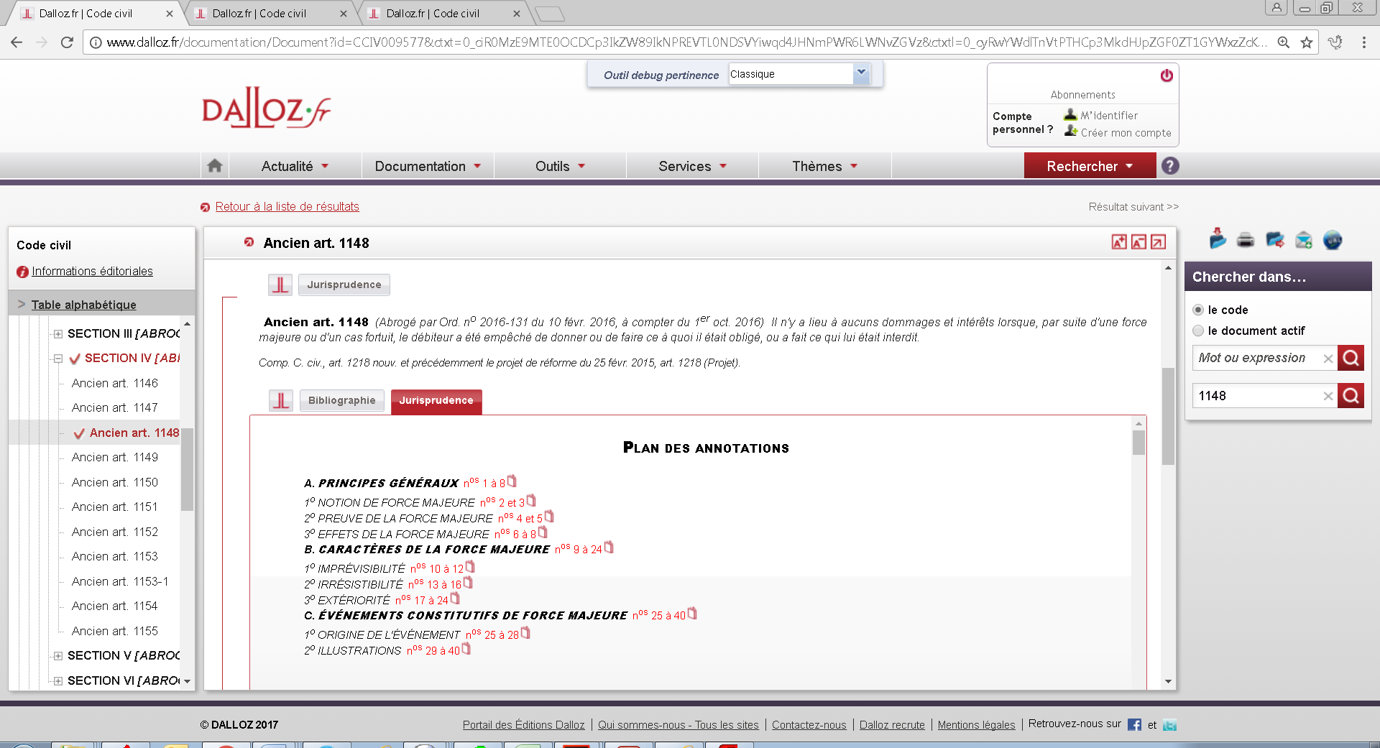
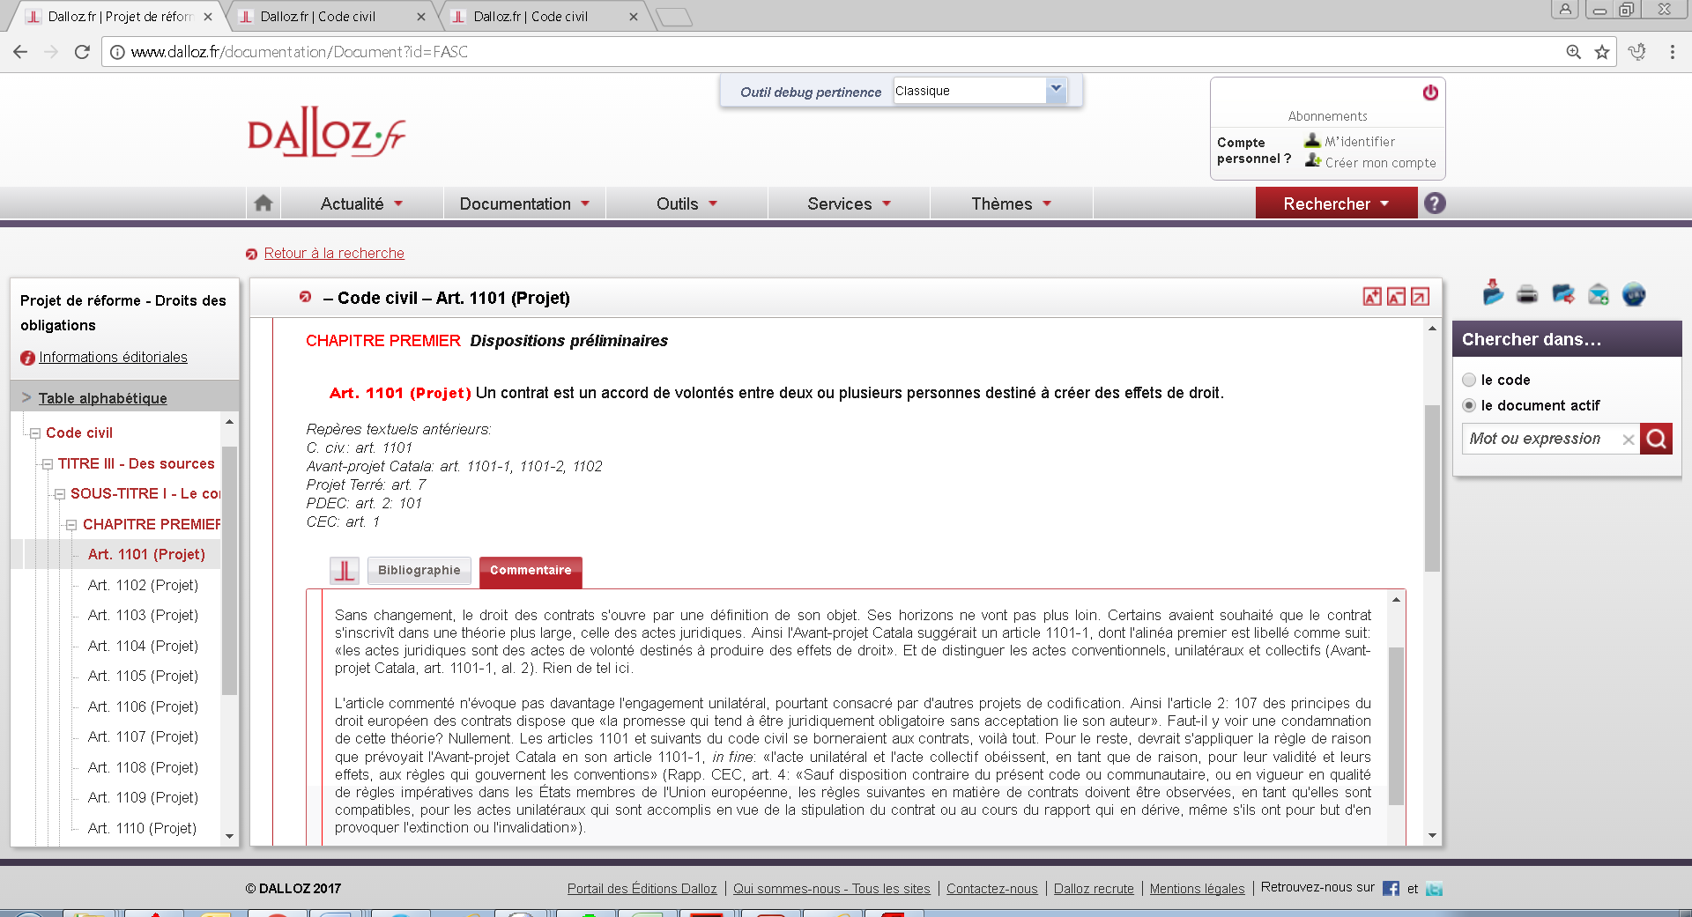
Renvoi entre anciens et nouveaux articles
Sous chaque article ancien
Renvoi à l’article nouveau en rapport :
Et indication du renvoi au Projet de de réforme de 2015 (cf rubrique
ouvrages) :

Slide 10
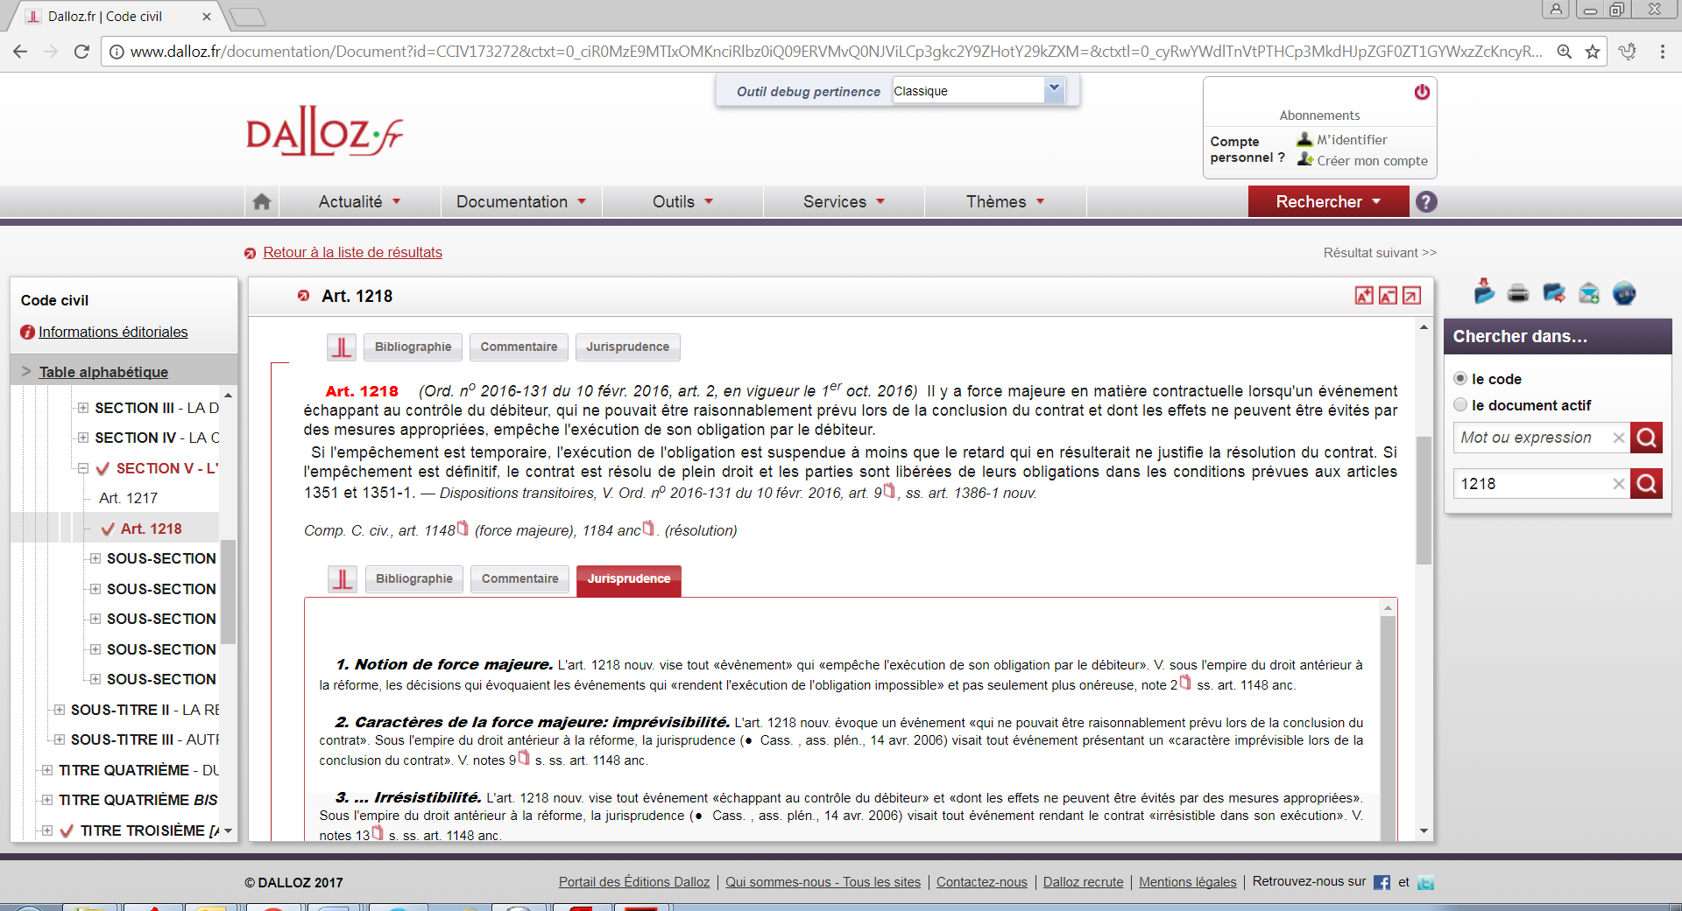
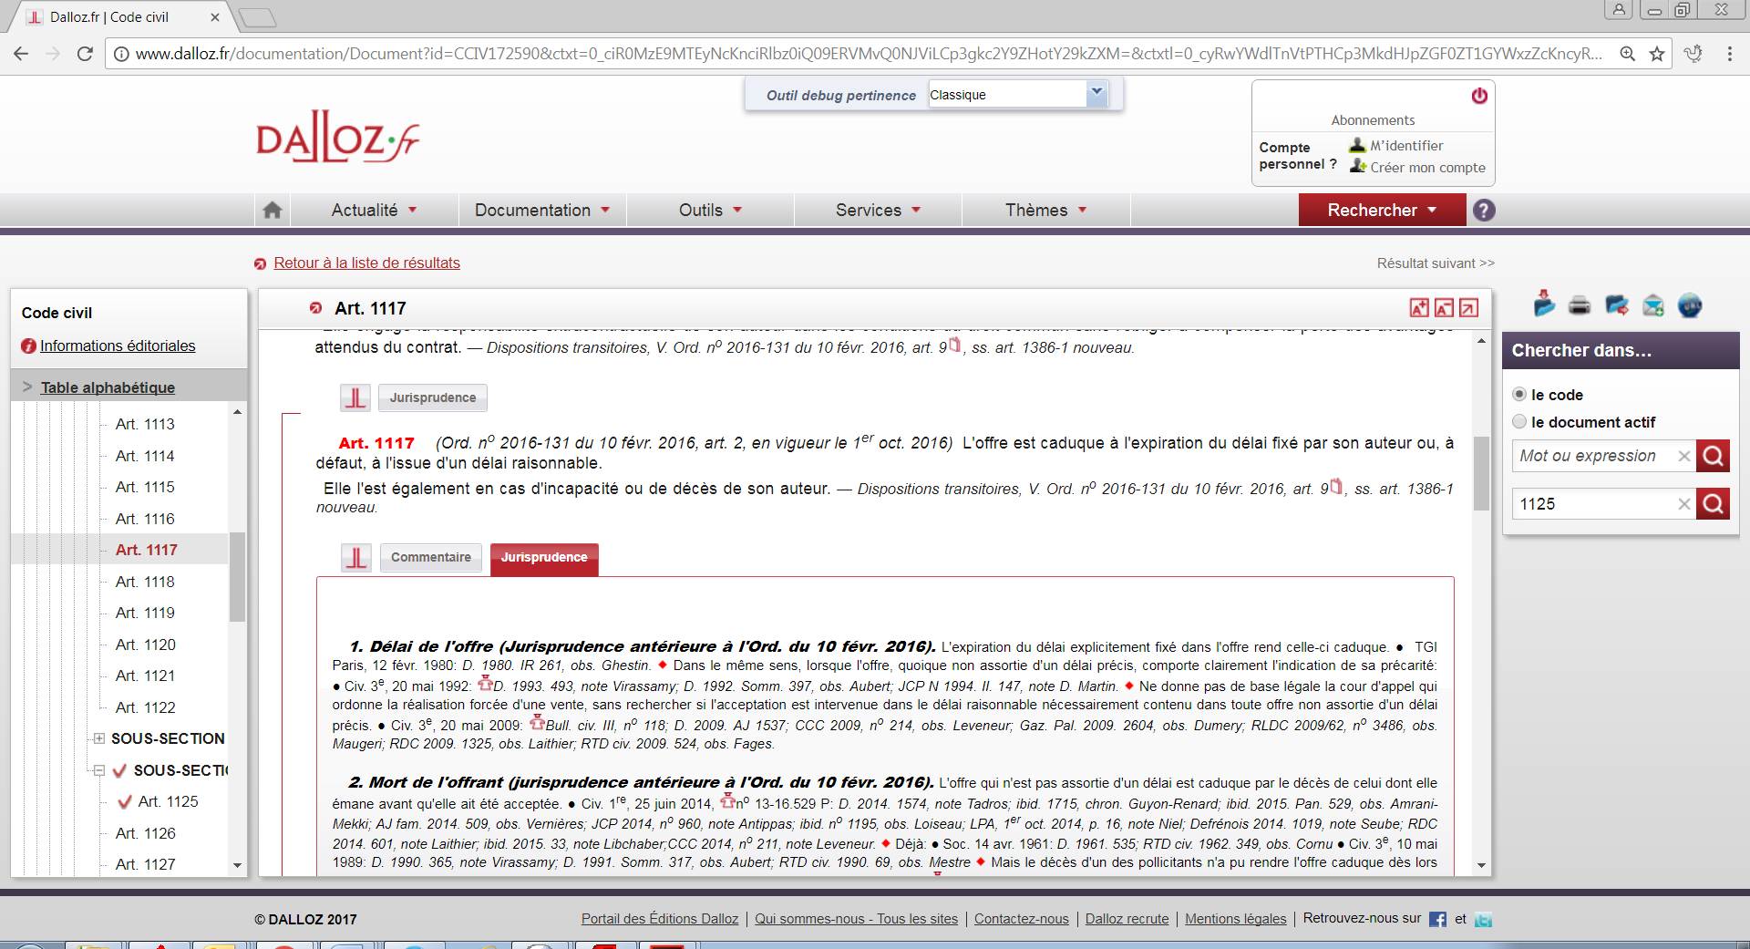
Comment traiter la jurisprudence ?
Sous chaque article nouveau, indication de l’article ancien en rapport, et des jurisprudences pertinentes au regard des nouveaux textes :
Ou au contraire indication d’un abandon de jurisprudence antérieure :

Slide 11
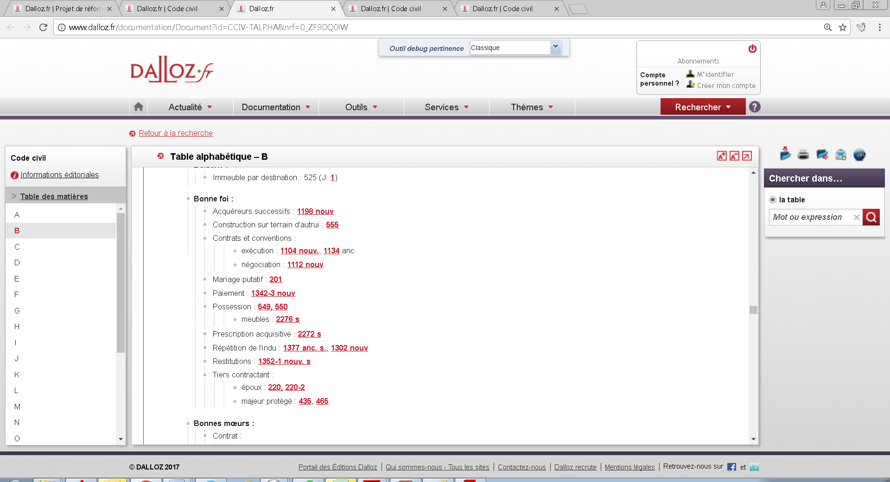
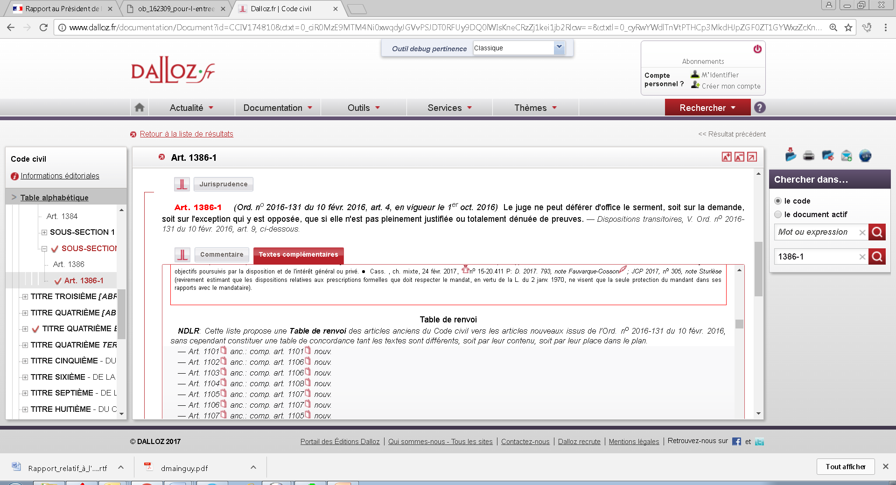
Les tables
Tables des matières complète
Table alpha avec le double standard
de renvois ancien/nouveau
Table de renvois des anciens
textes vers les nouveaux
Dans tous le code, les renvois aux articles concernés ont été complétés par la mention ancien ou
nouveau afin d’éviter les confusions

Slide 12
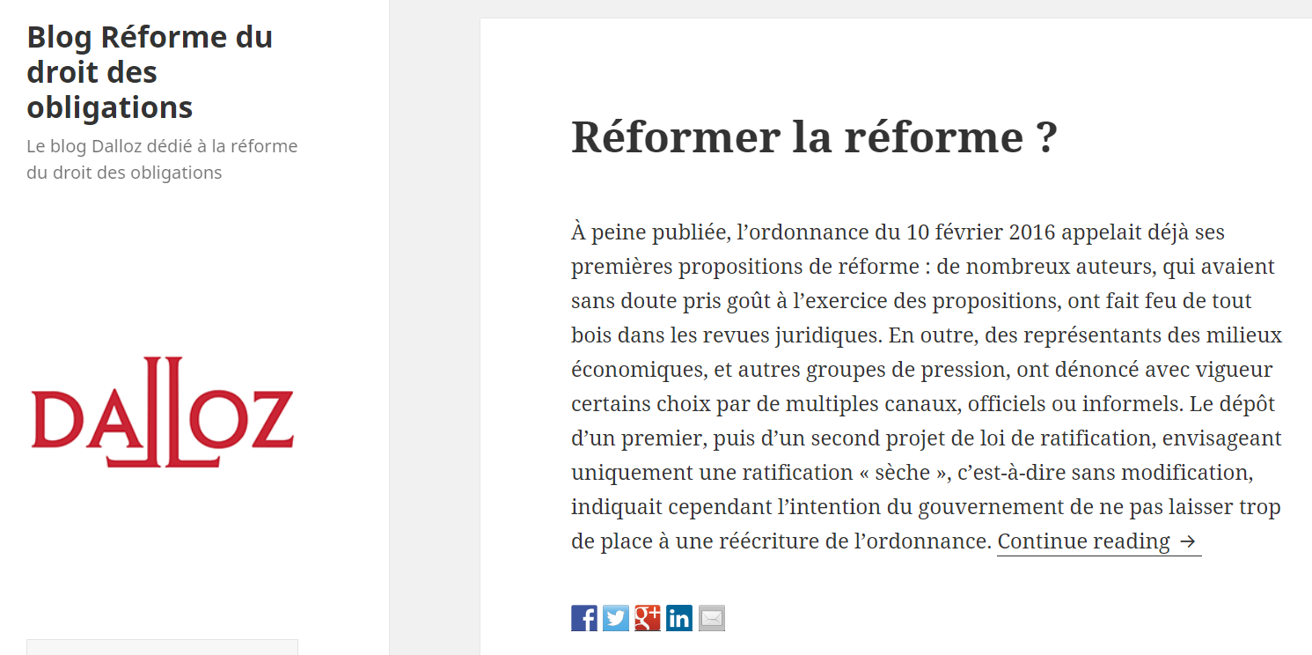
4/ Octobre 2017: que reste-t-il à faire ?
Suivre les débats, la jurisprudence, la ratification
Améliorer encore les renvois anciens/nouveaux articles
Conserver la trace du droit anciennement applicable
Introduire le versionning dans les codes
Conserver les anciennes versions des codes (pdf web sur dalloz-bibliotheque.fr)
Conserver les anciennes rubriques des Répertoires (PDF)

